Slide 1
WinObjc Windows Bridge para iOS
Javier Suárez Ruiz

Slide 2
Universal Windows Platform
Windows Bridge para iOS
Herramientas
Proyecciones
Roadmap
Preguntas

Slide 3
Universal Windows Platform

Slide 4

El viaje de la convergencia
Windows Desktop
Windows Phone
ONE CORE OS
ONE APP PLATFORM
ONE STORE
Windows 10
Xbox
IoT
HoloLens
Surface Hub

Slide 5
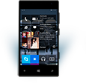
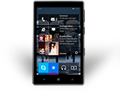
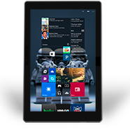
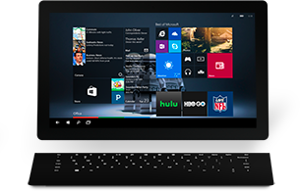
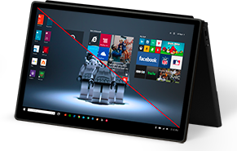
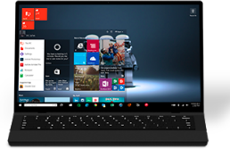
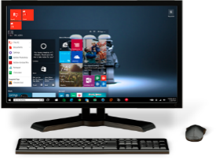
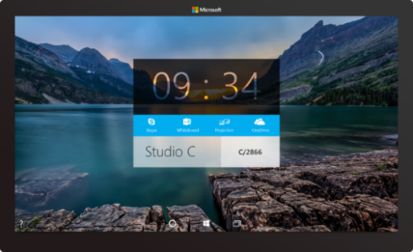


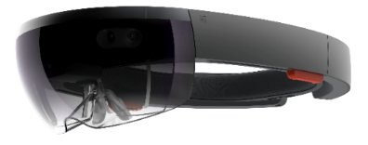


El viaje de la convergencia
Tablet Pequeña
2-in-1s (Tablet or Laptop)
Portátil
PC & All-in-Ones
Phone
Phablet
Tablet Grande
Windows 10
Surface Hub
Xbox
Holografías
IoT

Slide 6

Universal Windows Platform
De donde venga tu código, puedes llevarlo a Windows
Plataforma Windows
Plataforma Web
Universal Windows 8 Apps (C++/C#/JS)
Microsoft Edge HTML Engine
Universal Windows 10 Apps (C++/C#/JS)
Surface Hub
Desktop
Cordova Tooling (HTML/JS)
Project Centennial (Classic Apps)
Hosted Web Apps (HTML/JS)
Universal Windows Platform
IoT
Xbox
Middleware
Otras plataformas móviles
Middleware Partners (e.g., Xamarin)
Holographic
Mobile
Project Islandwood (Objective C/C++)
Game Engine Partners (e.g., Unity)

Slide 7
¿Qué es el Windows Bridge para iOS?

Slide 8
Objetivos
Añade funcionalidad, no la reemplaza
No es un “sandbox”
Añade acceso a herramientas Windows y APIs
Implementa APIs iOS
Promover la reutilización de código
Fácil de extender
Open Source
Abierto a comunidad

Slide 9
¿Cómo funciona?
iOS Frameworks y herramientas
Integración Visual Studio y herramientas
iOS APIs
Storyboards y XIBs
Interoperatibilidad XAML
Proyecciones APIs WinRT
Objective-C Compiler and Runtime
ARM32 / x86
libobjc2
UWP

Slide 10
¿Qué es?
Herramientas
Antiguamente conocido como “Project Islandwood”.
Ahora llamado WinObjC.
Es un conjunto de herramientas que permiten migrar aplicaciones iOS a Windows 10.
Proyecto Open Source
https://github.com/Microsoft/WinObjC/

Slide 11
¿Qué es?
Se soporta Objective-C
Compilador y Runtime
APIs
iOS API (reducida)
Herramientas
Editor / Workflow
Importador de proyectos

Slide 12
¿Cómo funciona?
VSImporter, herramienta que permite crear una solución .sln a partir de un Proyecto Xcode
Añadido Soporte a APIs principals de Foundation y Cocoa Touch
Visual Studio utiliza el compilador CLANG para compilar código Objective-C
Posibilidad de depuración integrada en el IDE
Proyecciones permiten añadir funcionalidades nativas de Windows 10

Slide 13
Descargando la herramienta

Slide 14
App Analysis Tool

Slide 15
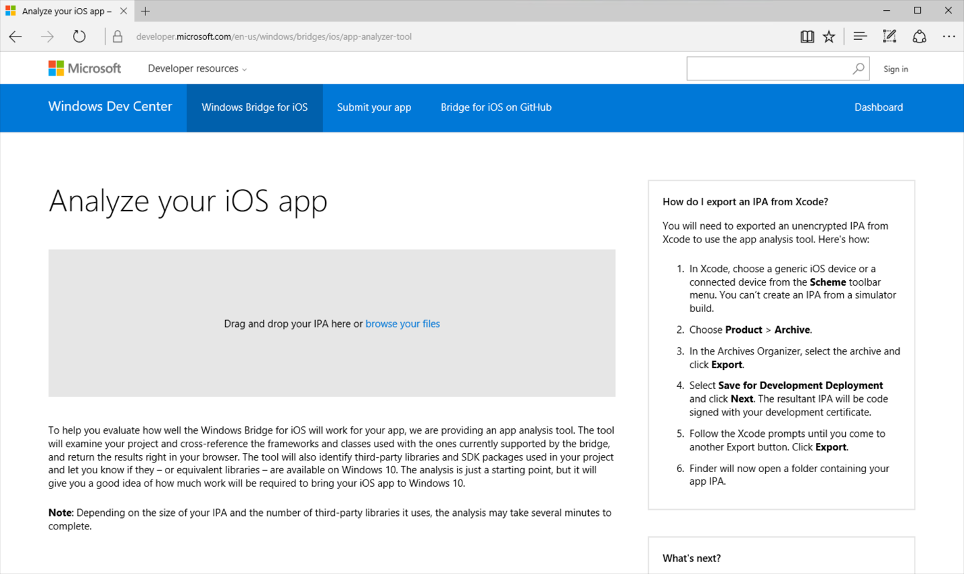
App Analysis Tool
Herramienta que permite obtener un informe detallado de compatibilidad de un paquete con el Bridge.
Herramienta web, no require ni descargas ni instalaciones.

Slide 16
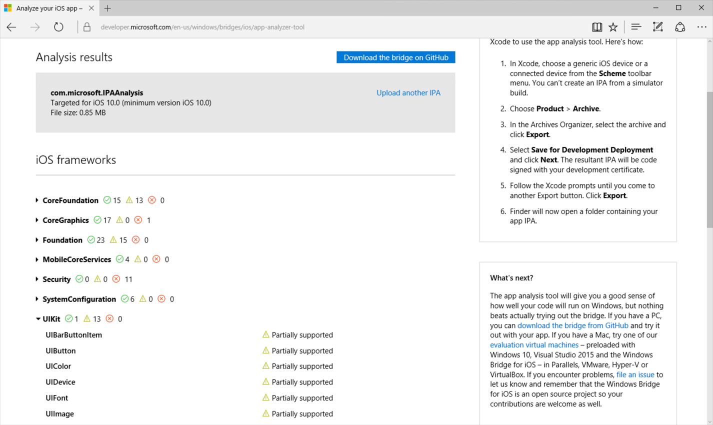
App Analysis Tool
El informe indica feedback sobre elementos soportados, parcialmente soportados y aquellos que no se soportan.
Ante elementos no soportados, la herramienta facilita recomendaciones. Por ejemplo: MapKit no esta soportado, si Bing Maps y control XAML.

Slide 17
Analizando un paquete con App Analysis Tool

Slide 18
Más Herramientas

Slide 19
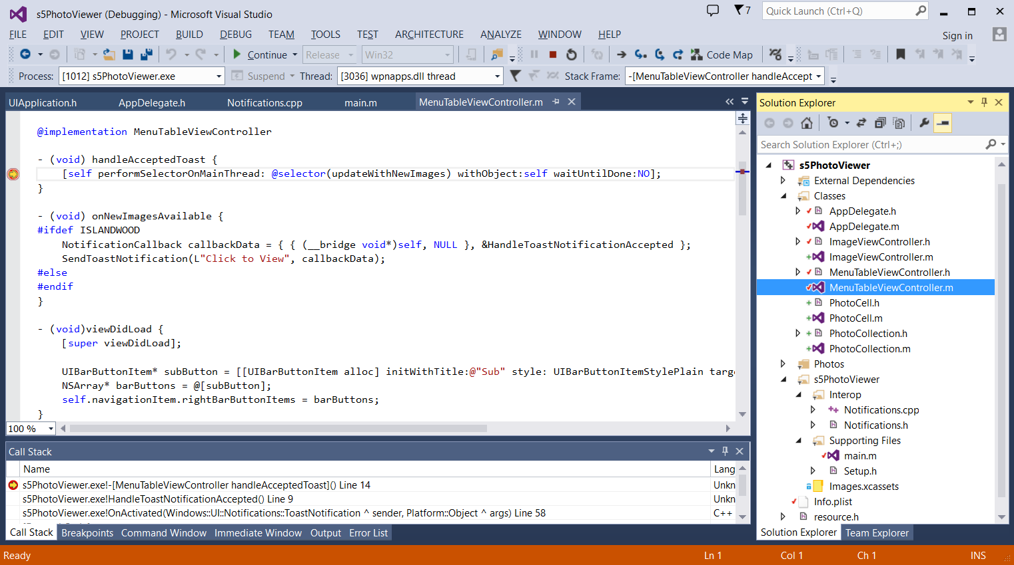
Herramientas
Desarrollo integrado en Visual Studio
Lenguaje soportado: colores, autocompletado
Proyectos Xcode importados a Visual Studio
Universal API Interop
Debugging: breakpoints, stack traces, …

Slide 20
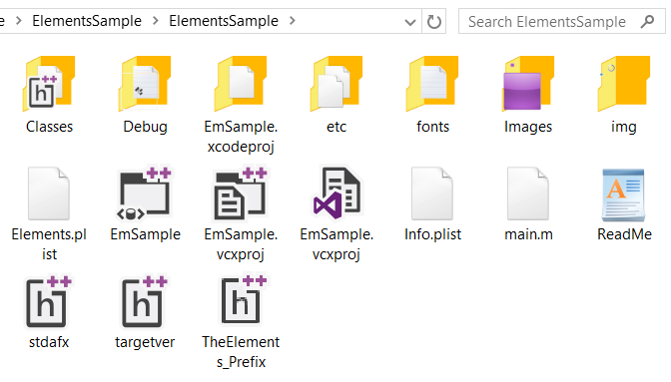
Herramientas
Proyecto Xcode projects importado a Visual Studio
Configuración del Proyecto compartida importada desde Xcode

Slide 21
Primer vistazo a las herramientas

Slide 22
Es un “Puente”, no un emulador o máquina virtual

Slide 23
Las Apps Bridge son UWP Apps
NO es una máquina virtual o emulador.
Se tiene runtime de Objective-C propio.
Reimplementadas librerías como Foundation y Cocoa Touch.
CLANG integrado en Visual Studio permite compilar código Objective-C.

Slide 24
Las Apps Bridge son UWP Apps
Compilado a aplicación nativa UWP.
Se puede distribuir vía Windows Store.
Corre en distintas familias de dispositivos Windows 10.
Se pueden consumer APIs Windows directamente desde Objective-C
Mapas
Live Tiles
Cortana
Etc

Slide 25
VSImporter

Slide 26
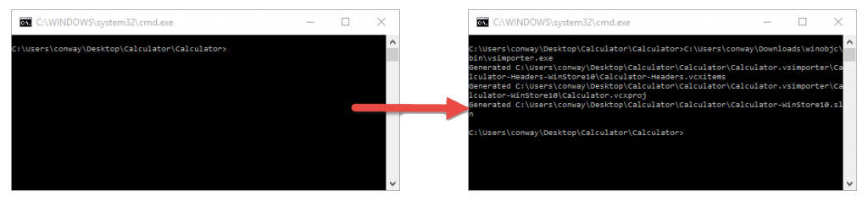
Utilizar VSImporter
Acceder a la ruta del Proyecto Xcode.
Abrir línea de comandos.
En la línea de commandos ejecutar vsimporter.exe.
c:\Projects\MyApp> ..\..\bin\vsimporter.exe
c:\Projects\MyApp> ..\..\bin\vsimporter.exe

Slide 27
Utilizar VSImporter
Se puede utilizer la opción –i para utilizer el modo interactivo. El modo interactivo permite seleccionar la configuración específica del Proyecto Xcode que se desea importer.
Utilizando –format podemos especificar el tipo de solución a crear winstore8.1, winphone8.1, o winstore10.

Slide 28
De Xcode a Visual Studio

Slide 29
Gestión de UI

Slide 30
Gestión de UI
El Bride Windows de iOS permite controlar como se muestra la aplicación.
Incluye propiedades básicas que permiten gestionar el tamaño de la pantalla, la forma de la adaptación de la UI, etc.

Slide 31
Gestión de UI
Magnification
Escala la aplicación por la cantidad especificada.
Auto-Magnification
Establece el valor del factor de magnificación a tamaño adecuado de la ventana.
FixedWidth
Establece el ancho de la aplicación. Un valor de 0 significa que el ancho corresponde al ancho de la ventana.
FixedHeight
Establece el alto de la aplicación. Un valor de 0 significa que el ancho corresponde al alto de la ventana.

Slide 32
Gestión de UI
SizeWindowToFit
Se establece esta propiedad a TRUE si se quiere que WinObjC automáticamente cambie el tamaño de UIWindow para coincidir con el tamaño de la aplicación. Necesario si la aplicación usa Auto Layout.

Slide 33
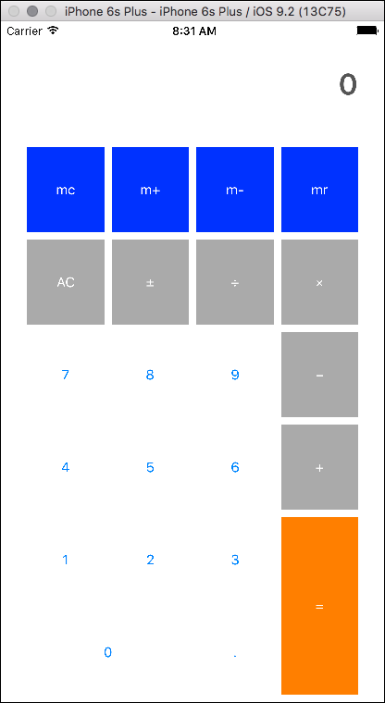
Storyboards y AutoLayout

Slide 34
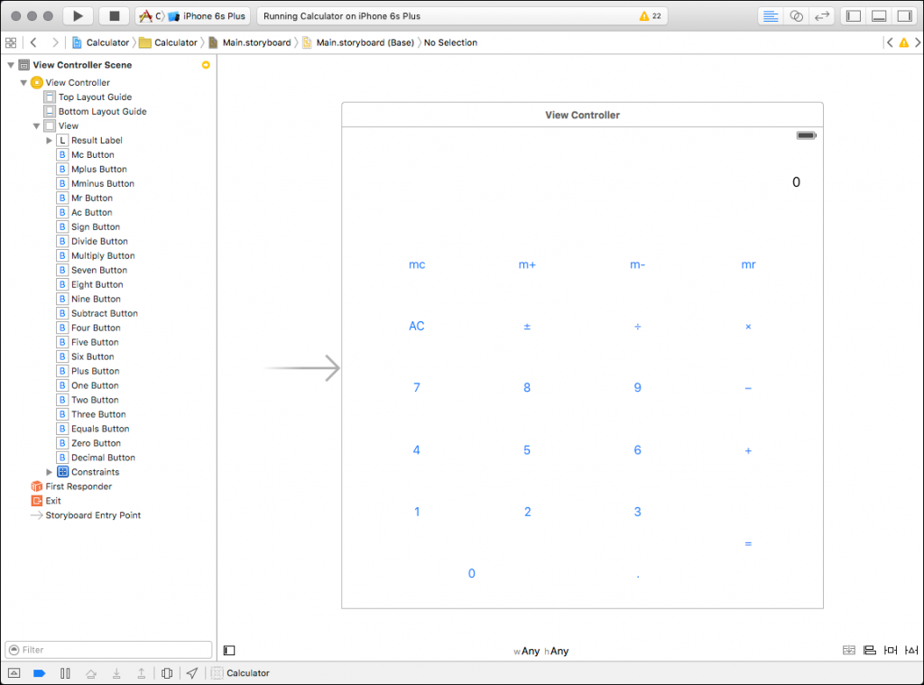
Partimos de XCode
Nuestra aplicación
La interfaz se implementa en Main.storyboard, utilizando un Storyboard definiendo la lógica en el controlador asociado, ViewController.m.

Slide 35
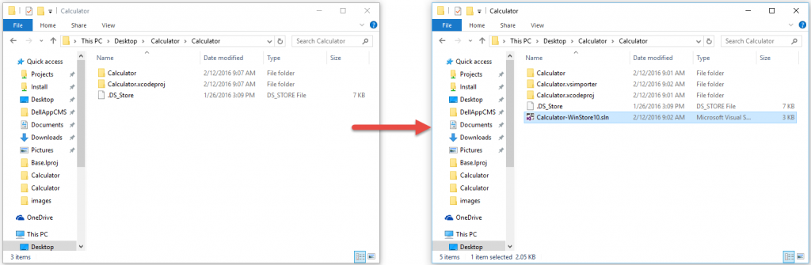
Utilizando VSImporter
VSImporter crea una solución Visual Studio desde el Proyecto original Xcode preservando assets, headers y código.
La “magia” se encuentra en el importador y en el runtime.

Slide 36
Repasamos el concepto de Storyboards
Un Storyboard en Xcode es un contenedor de escenas que corresponden con las vistas y objetos usadas en la UI de la App.
El Storyboard permite representar desde una vista individual a multiples escenas conectadas por segues.
Un archivo NIB es el binario compilado del XIB. El importador, para crear y configurar el Proyecto Visual Studio utiliza una herramienta llamada Xib2Nib encargada de tomar los archivos XIB para generar los NIB.

Slide 37
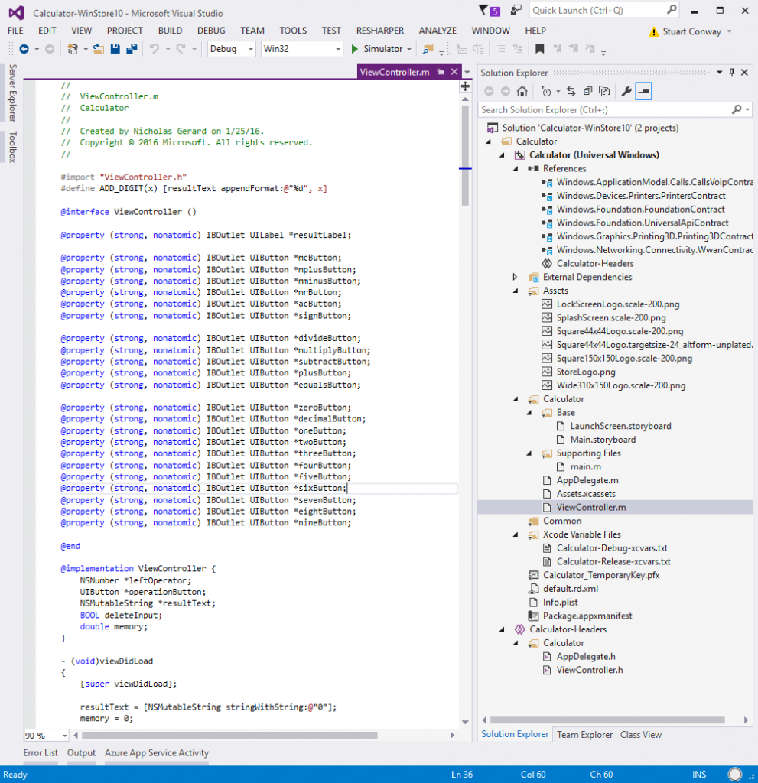
Xib2Nib
Esta herramienta añade Soporte permitiendo importer Storyboards y NIBs.
Toa los archivos XIB, itera sobre los XML y construye nuevos plist/NIB por cada Storyboard encontrado en el Proyecto.

Slide 38
Partimos de XCode
SizeWindowToFit
Se establece esta propiedad a TRUE si se quiere que WinObjC automáticamente cambie el tamaño de UIWindow para coincidir con el tamaño de la aplicación. Necesario si la aplicación usa Auto Layout.

Slide 39
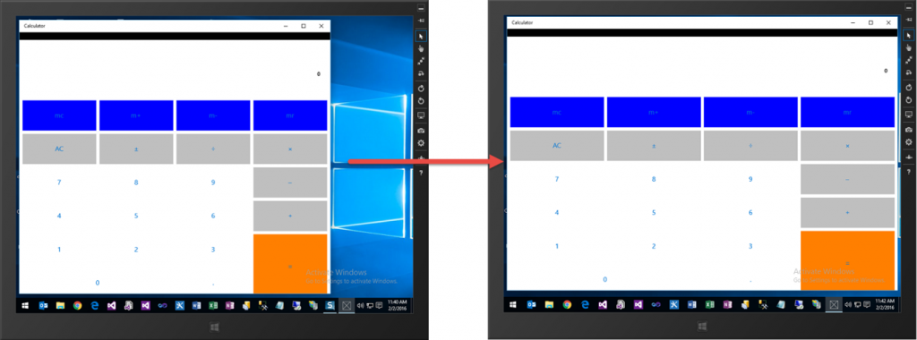
Ejecutar y redimensionar la App
Si ejecutamos la aplicación se visualizará la misma UI mostrada en el simulador de Xcode.
Si se redimensiona la App, se puede observer como responde de forma adaptativa.

Slide 40
App utilizando Storyboard y AutoLayout

Slide 41
Depuración

Slide 42
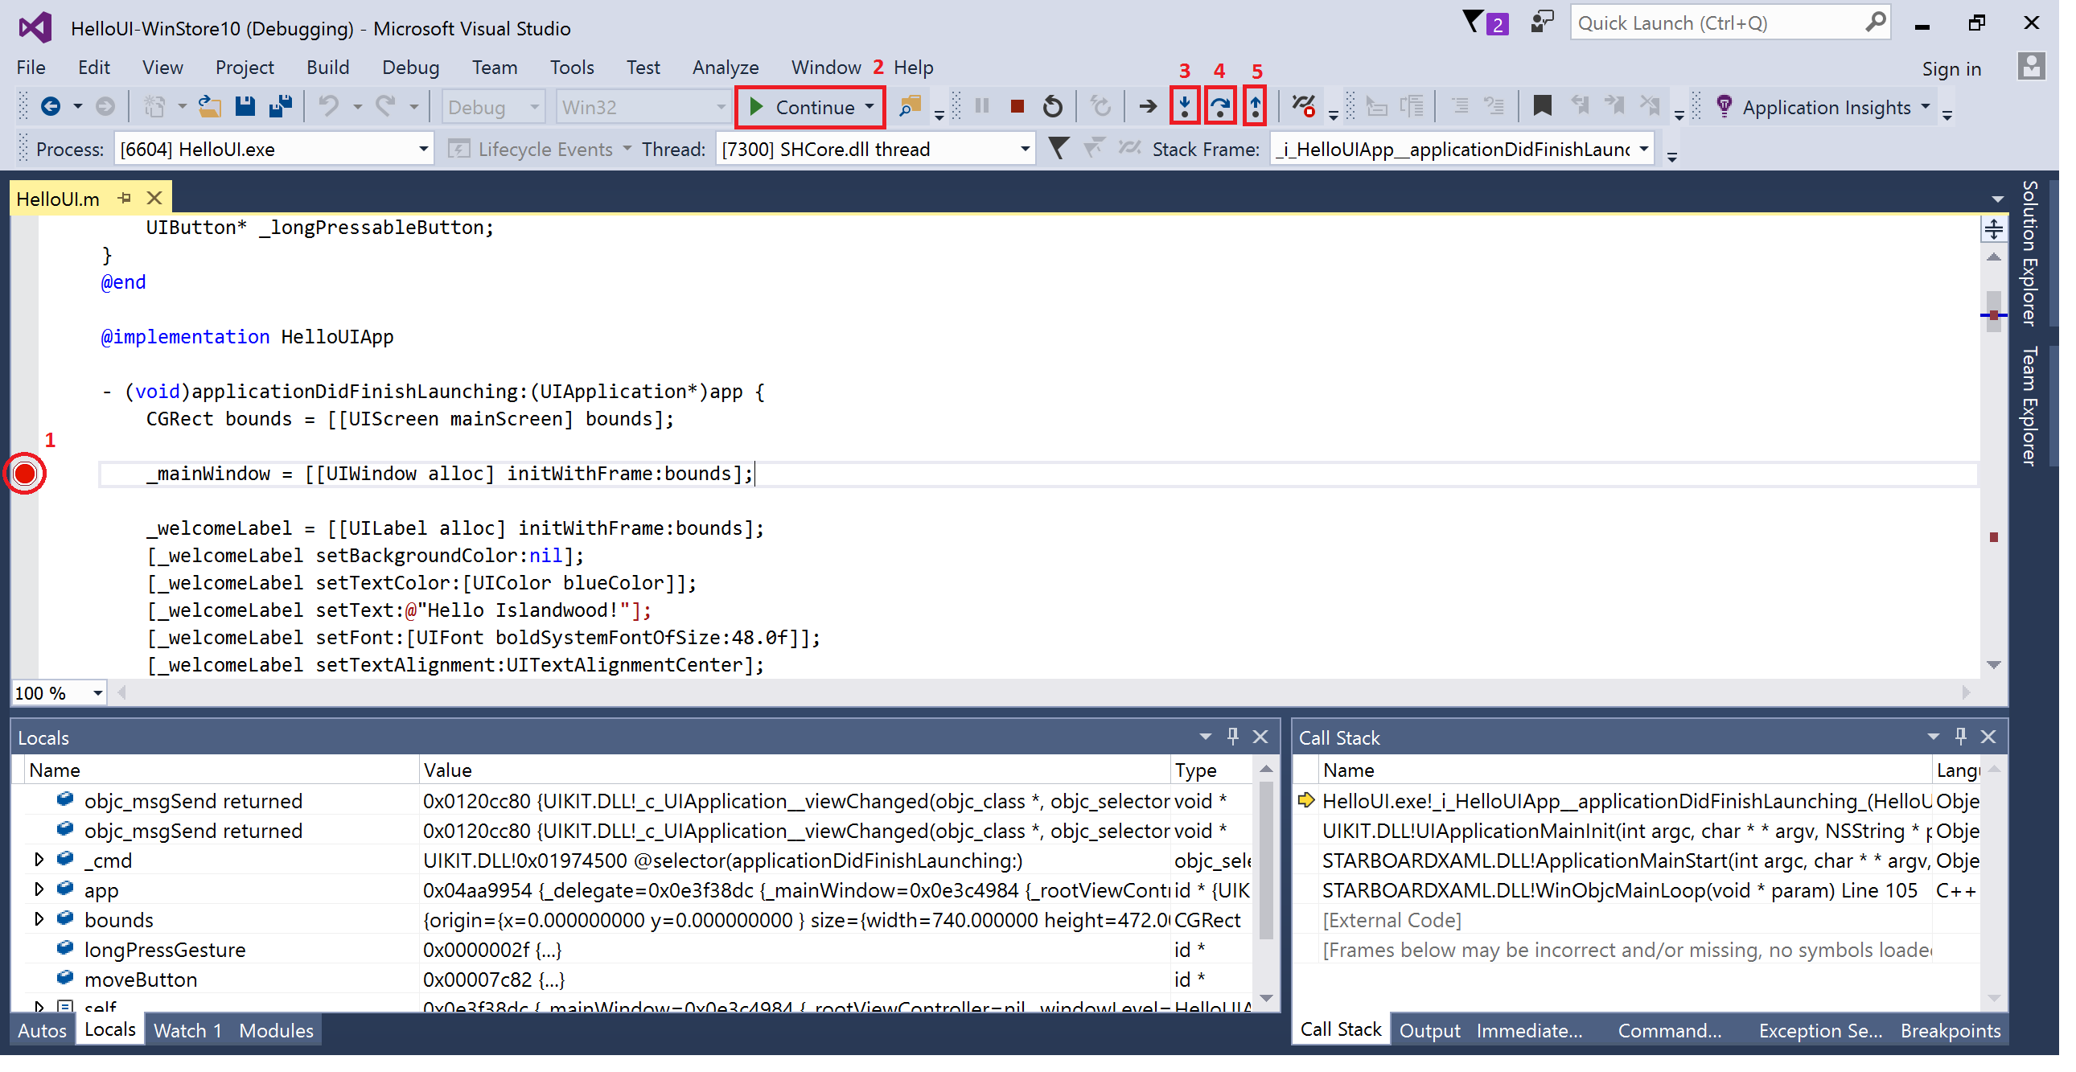
Breakpoints
El Bride soporta depuración en tiempo de ejecución con el uso de breakpoints.
Podemos añadir puntos de rupture (1), cuando estamos parados en el mismo podemos continuar (2), o utilizar las opciones Step Into (3), Step Over(4) y Step Out (5).

Slide 43
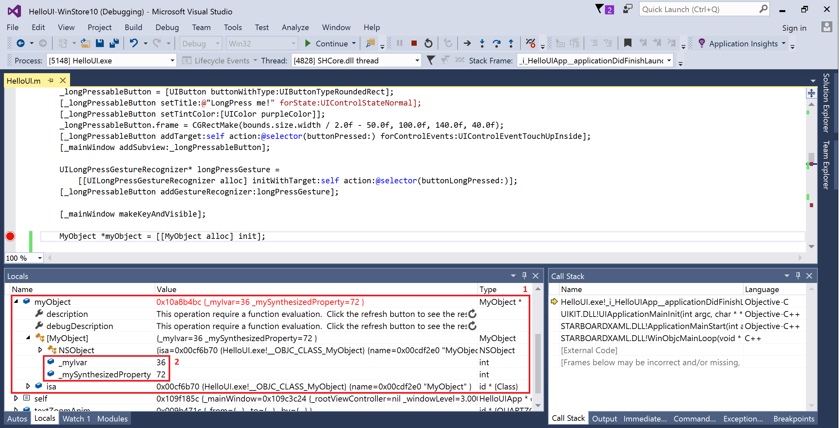
Inspección de objetos
Objetos de clases Objective-C pueden inspeccionarse (1) además de poder ver variables y propiedades (2).

Slide 44
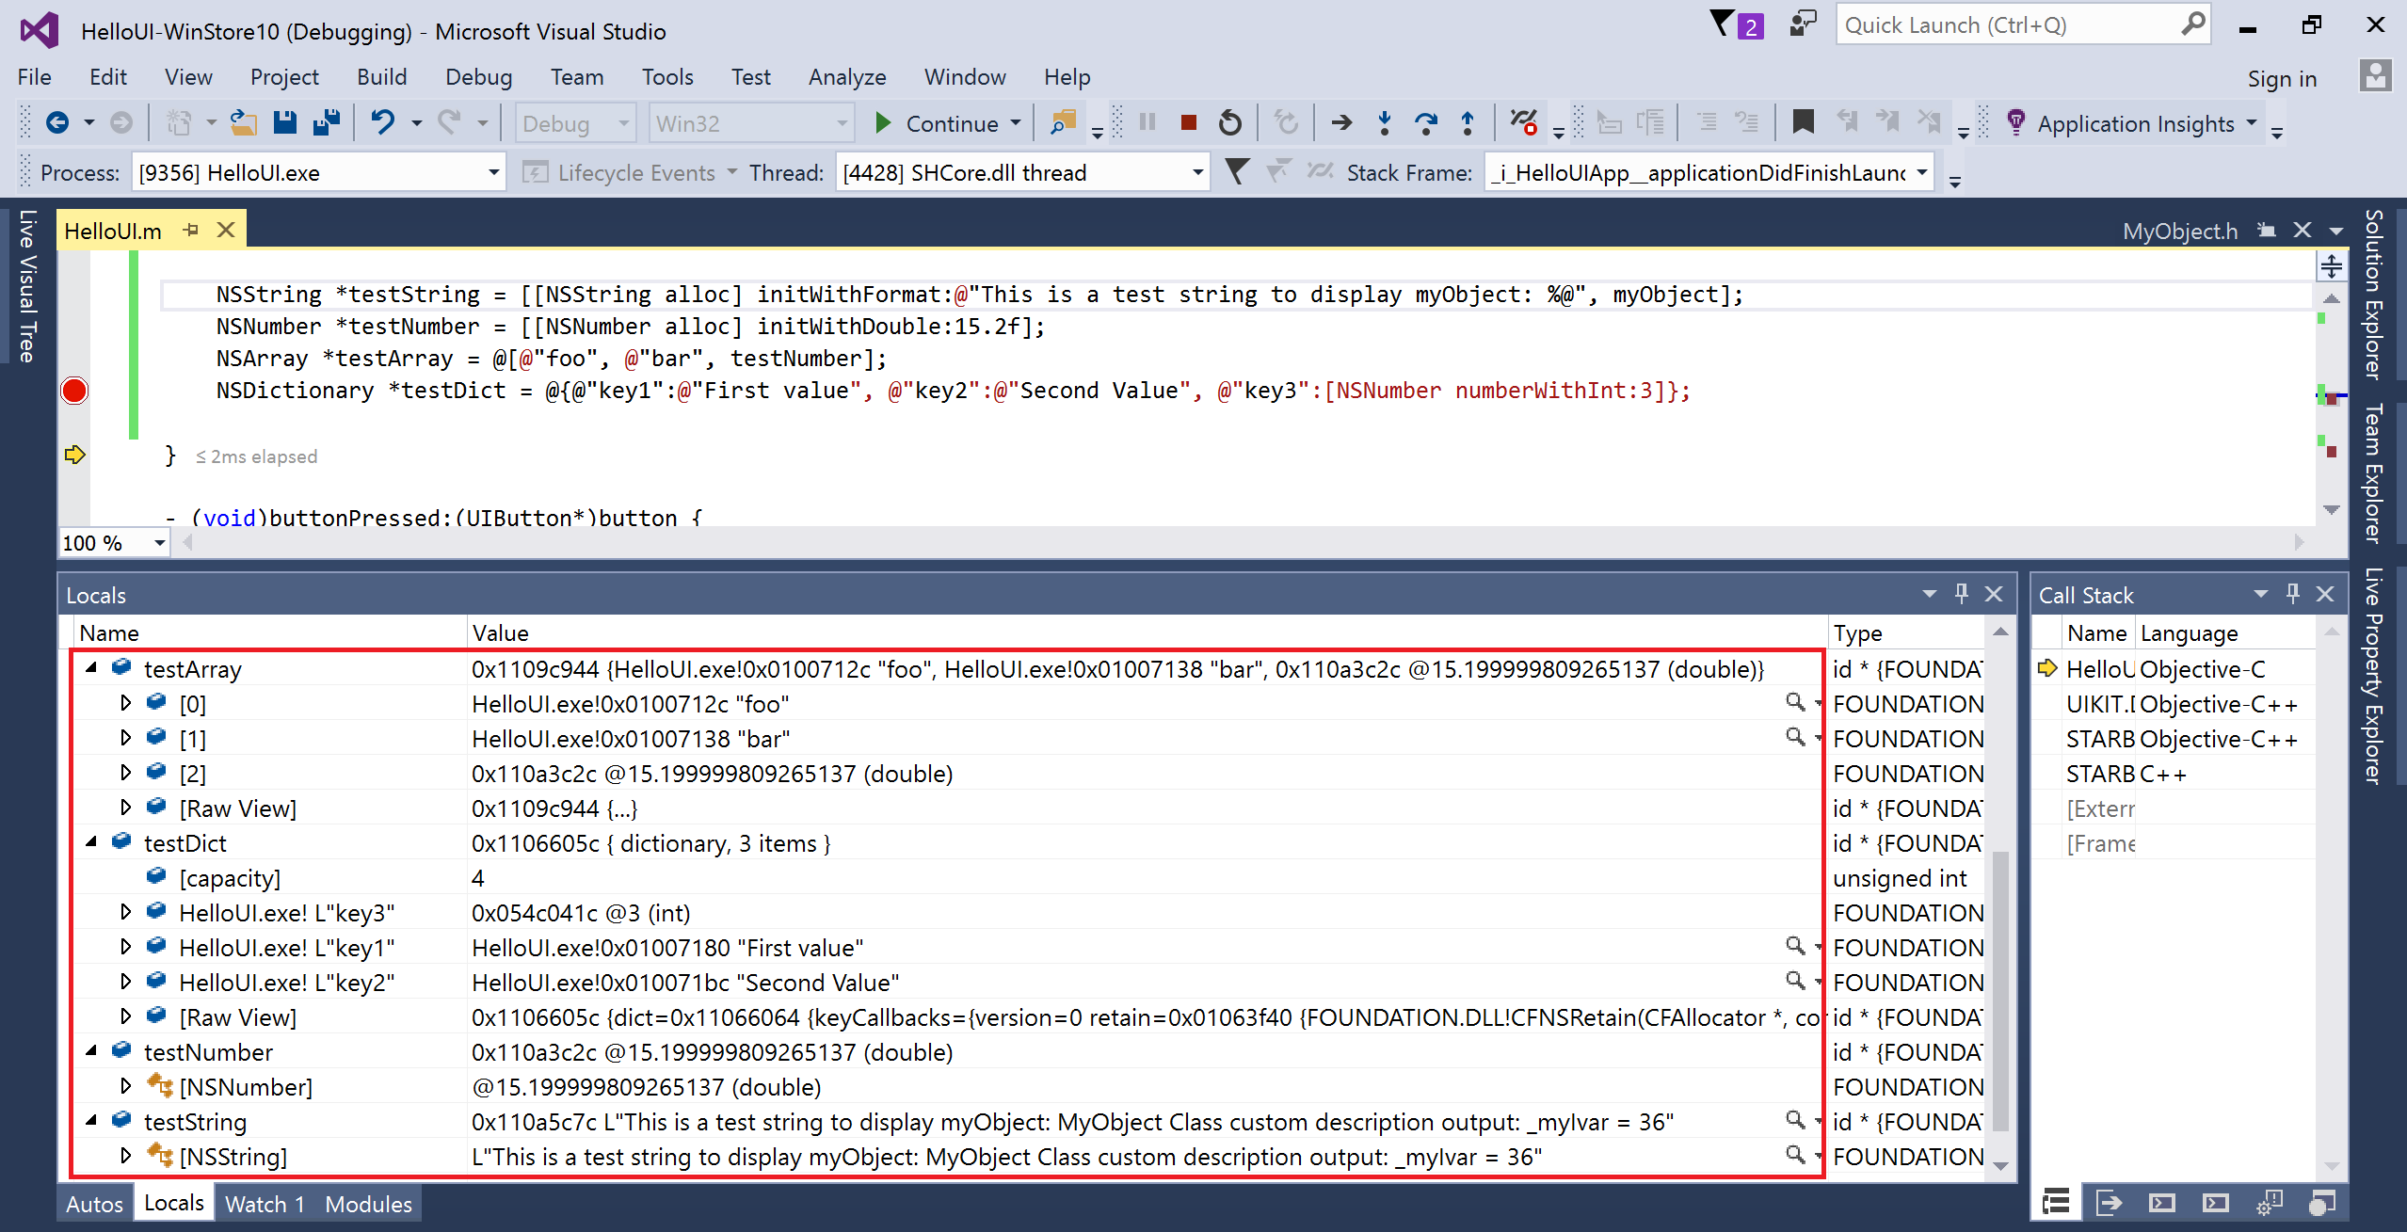
NSNumber, NSString, NSArray y NSDictionary
Las clases NSNumber, NSString, NSArray y NSDictionary se pueden ver desde las ventanas de Locals y Watch.

Slide 45
Depurando App iOS desde Visual Studio

Slide 46
Proyecciones

Slide 47
¿Qué son las proyecciones?
WinRT es una API C++ basada en COM. Windows define lo que conocemos como proyecciones para permitir usar la API desde diferentes lenguajes de Desarrollo:
.NET (C# / VB.NET)
JavaScript

Slide 48
¿Qué son las proyecciones?
El Bridge de iOS añade una proyección para poder usar APIs de Windows 10 desde Objective-C.
Se utilizan los ficheros de cabecera para poder utilizar proyecciones.
No solo nos permiten añadir características de plataforma (Live Tiles o Cortana por ejemplo) sino además reemplazar partes no disponibles (Mapas por ejemplo).

Slide 49
Usando proyecciones: Live Tiles
Para crear Live Tiles se debe:
Crear payload XML que describa el tile.
Crear objecto de notificación del Tile y pasar el XML.
Crear objeto que permita actualizar el Tile.
Pasar el objeto de notificación del Tile al que actualiza el Tile.

Slide 50
Usando proyecciones: Live Tiles
// Create an XML payload that describes the tile - https://msdn.microsoft.com/windows/uwp/controls-and-patterns/tiles-and-notifications-creating-tiles WDXDXmlDocument* tileXml = [WDXDXmlDocument make]; // Build the XML structure NSString *xmlDocument = @"<tile><visual>\n"; // Small Tile xmlDocument = [xmlDocument stringByAppendingString:@"<binding template=\"TileSmall\"><group><subgroup><text>Button!</text></subgroup></group></binding>\n"]; // Medium Tile xmlDocument = [xmlDocument stringByAppendingString:[NSString stringWithFormat:@"<binding template=\"TileMedium\"><group><subgroup><text hint-style=\"subtitle\">Pressed at:</text><text hint-style=\"captionSubtle\">%@</text></subgroup></group></binding>\n", timeDateString]]; // Large Tile xmlDocument = [xmlDocument stringByAppendingString:[NSString stringWithFormat:@"<binding template=\"TileWide\"><group><subgroup><text hint-style=\"subtitle\">Button pressed at:</text><text hint-style=\"captionSubtle\">%@</text></subgroup></group></binding>\n", timeDateString]]; // Cleanup on XML xmlDocument = [xmlDocument stringByAppendingString:@"</visual></tile>\n"]; [tileXml loadXml:xmlDocument]; WUNTileNotification *notification = [WUNTileNotification makeTileNotification: tileXml]; // Notify the user via live tile WUNTileUpdater* tileUpdater = [WUNTileUpdateManager createTileUpdaterForApplication]; [tileUpdater update:notification];

Slide 51
Usando proyecciones: Live Tiles
A tener en cuenta:
Windows.UI.Notifications.TileUpdateManager becomes WUNTileUpdateManager
Windows.Data.Xml.Dom.XmlDocument becomes WDXDXmlDocument
Debemos añadir cabeceras:
#ifdef WINOBJC #import <UWP/WindowsUINotifications.h> #import <UWP/WindowsDataXmlDom.h> #endif

Slide 52
Veamos varias proyecciones

Slide 53
Roadmap

Slide 54

¿Es oro todo lo que reluce?

Slide 55
Roadmap
Recientemente (últimos meses) añadido soporte a:
Storyboard/XIB
ARM
Añadidas máquinas virtuales Azure con todo preparado para usar el Bridge.

Slide 56

Roadmap

Slide 57
Roadmap (Próximamente)
En el Roadmap:
Mejorar Soporte UIKit.
Mejoras en KVO/KVC.
Mejorar soporte CoreAnimation.
Mejorar soporte CoreGraphics.
Mejorar soporte seguridad.
Soporte a frameworks de terceros muy usados como AFNetworking, SDK de Facebook, Bolts, etc.
Soporte para MediaCapture.
Soporte mapas.
Browser de APIs soportadas. Así poder ver de un vistazo que se soporta y que no.
Anotaciones Objective-C en Visual Studio.
Etc.

Slide 58
Soporte a librerías de terceros

Slide 59
Librerías de terceros soportadas
KeyChainItemWrapper
Soportada
OAuthConsumer
Soportada
AFNetworking
Versión 2 parcialmente soportada.
Bolts
Parcialmente soportado.
Facebook iOS SDK
Escenarios básicos como Login funcionan. Parcialmente soportado. Alta prioridad.
GTMLogger
Parcialmente soportado.
JSONKit
Parcialmente soportado.

Slide 60
Librerías de terceros soportadas
OpenAL
Parcialmente soportado.
OpenUDID
Parcialmente soportado.
Reachability
Parcialmente soportado. No funciona UI si la funcionalidad principal.

Slide 61
iOS Bridge, mejores prácticas
Encapsular código específico del Sistema utilizando patrones de diseño.
Utilizar APIs Windows 10 utilizando el Bridge.
Actualizar con frecuencia.
Permanecer al día con respect al GitHub del Bridge.

Slide 62
Preguntas y respuestas.
¿Dudas?
P&R

Slide 63
WinObjc
Javier Suárez Ruiz

